Slide 1
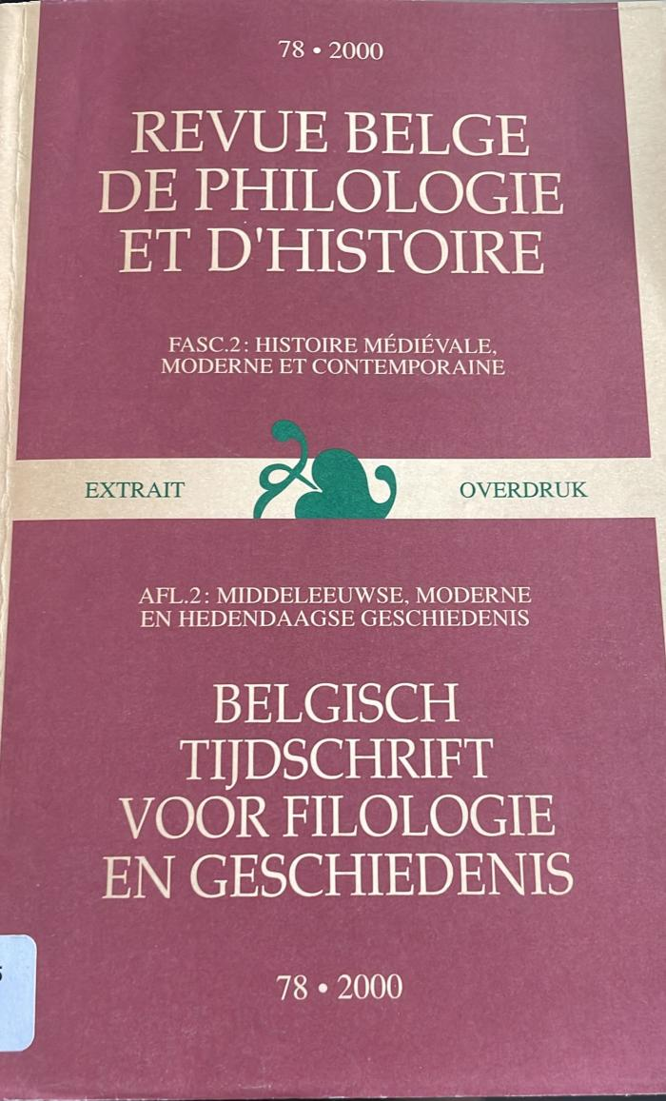
Contribution à l’histoire culturelle du judaïsme bruxellois du XIXe siècle : la partie juive du cimetière du Dieweg à Uccle (BI00788)

